Slide 1

BÁO CÁO ĐỒ ÁN CUỐI KỲ
Môn học: CS2205 - PHƯƠNG PHÁP LUẬN NCKH
Lớp: CS2205.FEB2025
GV: PGS.TS. Lê Đình Duy
Trường ĐH Công Nghệ Thông Tin, ĐHQG-HCM

Slide 2
BÁO CÁO NHÓM
Môn học: CS2205 - PHƯƠNG PHÁP LUẬN NCKH
Lớp: CS2205.FEB2025
GV: PGS.TS. Lê Đình Duy
Trường ĐH Công Nghệ Thông Tin, ĐHQG-HCM

Slide 3
PHÂN ĐOẠN ẢNH THÍCH NGHI KHÔNG CẦN DỮ LIỆU NGUỒN CHO HỆ THỐNG THỊ GIÁC IOT
Lục Tú Văn - 240202028

Slide 4
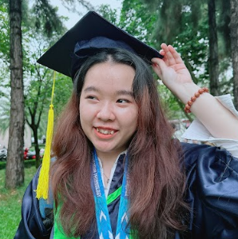
Tóm tắt
Link Github của nhóm: https://github.com/vanltvanlt/CS2205.240202028
Link YouTube video:
Tên: Lục Tú Văn

Slide 5
Giới thiệu
Vấn đề về dữ liệu của IoT
Thường xuyên biến động
Một số dữ liệu nhạy cảm cần đảm bảo sự riêng tư
-> Vấn đề: phương pháp nào cho các mô hình hoạt động hiệu quả mà không cần dữ liệu nguồn ?

Slide 6
Mục tiêu
Nghiên cứu, phát triển mô hình học không phụ thuộc miền (domain-free) cho các vấn đề trên miền dữ liệu IoT
Xây dựng, tổng hợp bộ dữ liệu thử nghiệm chuyên biệt cho phương pháp cải tiến trên miền IoT.
So sánh, đánh giá phương pháp thích nghi domain-free với phương pháp cải tiến.

Slide 7
Nội dung và Phương pháp
Dựa trên mô hình 2 giai đoạn và thực hiện cải tiến gồm:
Giai đoạn thích nghi theo miền đích
Chiến lược bỏ phiếu chọn lọc
Entropy minimization để giảm độ không ổn định
Giai đoạn thích nghi theo nhiệm vụ
Mô hình teacher-student

Slide 8
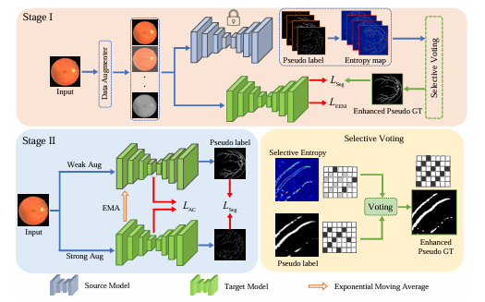
Cần xây dựng bộ dữ liệu thuộc miền IOT hoặc nghiên cứu các bộ có sẵn.
Thực hiện các cải tiến:
Cross-validation để làm giàu phân đoạn
Giảm nhiễu và tăng ổn định: entropy minimization + adaptive filtering
Thực hiện đánh giá độ hiệu quả phương pháp cải tiến với các phương pháp SFDA, UDA trước đó.

Slide 9
Kết quả dự kiến
Mô hình hoạt động ổn định trên miền dữ liệu IoT khác nhau, đạt độ hiệu quả cao hơn các phương pháp trước đó.
Giảm sự phụ thuộc vào dữ liệu nguồn, từ đó giúp tối ưu triển khai trong môi trường IoT động.
Đảm bảo hiệu suất, kiểm soát tiêu thụ tài nguyên phù hợp với các thiết bị hệ thống IoT.
Đánh giá và so sánh được với các mô hình cải tiến, chứng minh mức độ chính xác. Cung cấp dữ liệu thực nghiệm cho domain ảnh trong IoT.

Slide 10
Tài liệu tham khảo
[1] Vibashan VS, Jeya Maria Jose Valanarasu, Vishal M. Patel: Target and Task specific Source-Free Domain Adaptive Image Segmentation. MIDL 2024: 1553–1572.
[2] Junyu Lu, Henry Leung, Nan Xie:Privacy-preserving data integration and sharing in multi-party IoT environments: An entity embedding perspective. Information Fusion, Vol. 108, 2024: 102380.
[3] Yuqi Fang, Pew-Thian Yap, Weili Lin, Hongtu Zhu, Mingxia Liu:Source-Free Unsupervised Domain Adaptation: A Survey. Neural Networks, Vol. 174, 2024: 106230.

